Slide 1

Capacitación Pruebas Unitarias (xUnit)
2 Noviembre 2022 – Sesión 1

Slide 2
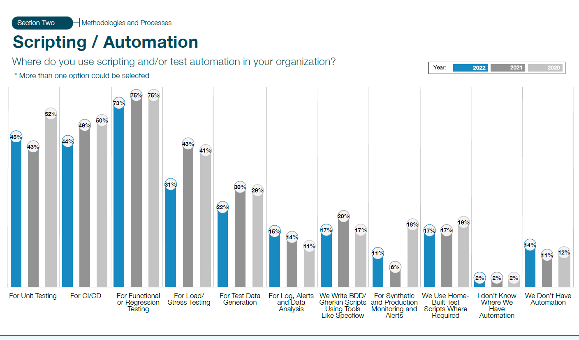
PRACTITEST - THE STATE OF TESTING™ REPORT 2022

Slide 3
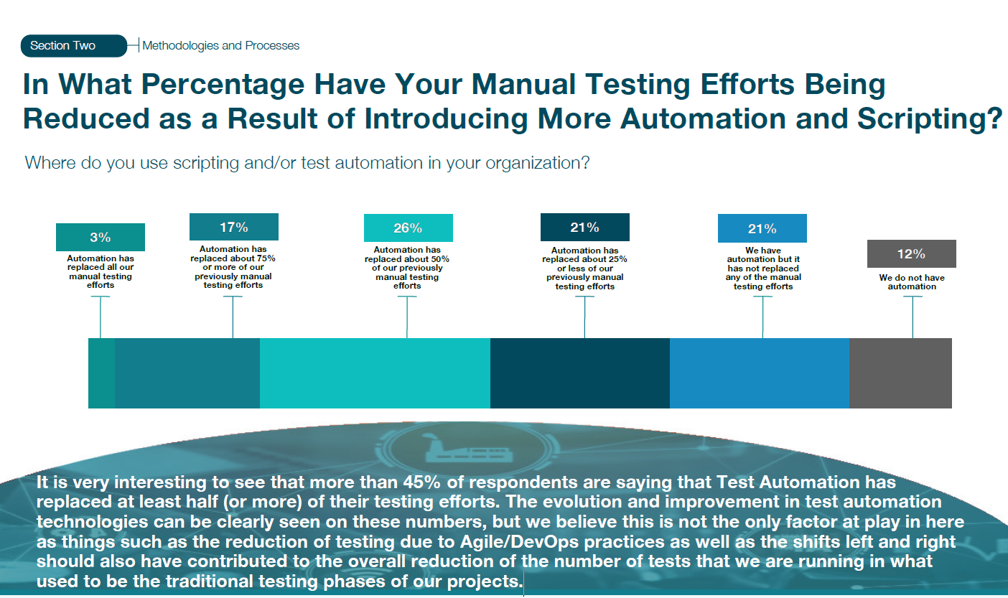
Es muy interesante ver que más del 45% de los encuestados dicen que la automatización de pruebas tiene reemplazó al menos la mitad (o más) de sus esfuerzos de prueba. La evolución y mejora en la automatización de pruebas las tecnologías se pueden ver claramente en estos números, pero creemos que este no es el único factor en juego aquí como cosas como la reducción de las pruebas debido a las prácticas Agile/DevOps, así como los cambios a la izquierda y a la derecha también debería haber contribuido a la reducción general del número de pruebas que estamos ejecutando en lo que solían ser las fases de prueba tradicionales de nuestros proyectos.
PRACTITEST - THE STATE OF TESTING™ REPORT 2022

Slide 4
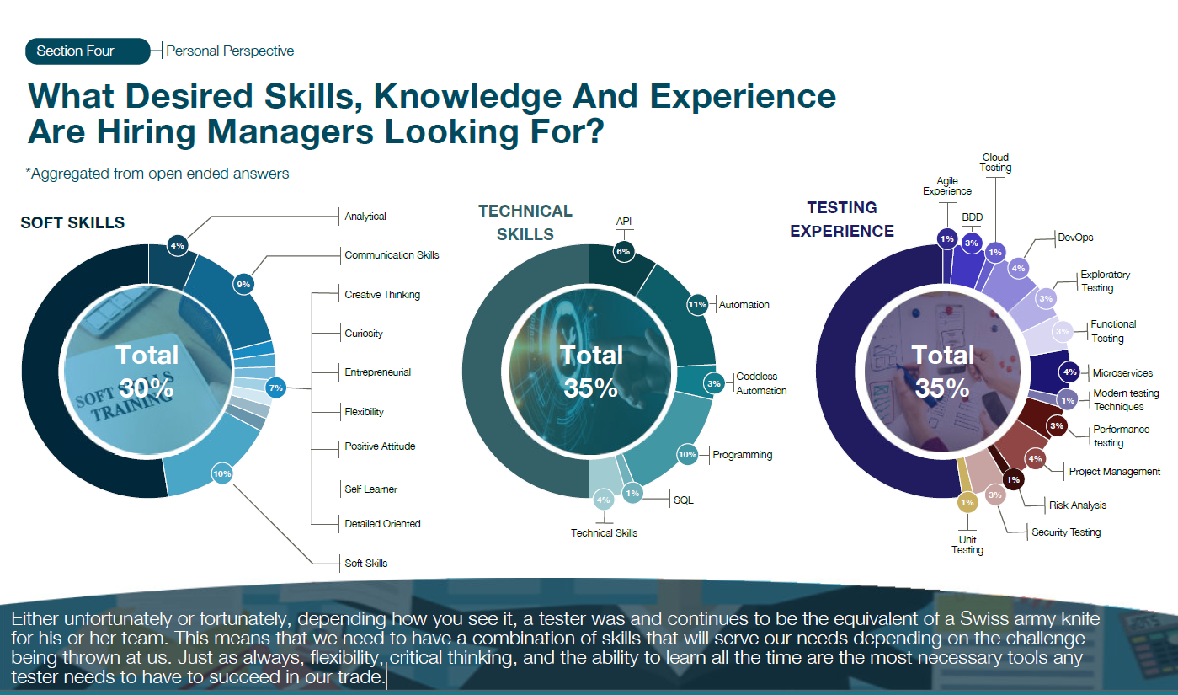
Por desgracia o por suerte, según se mire, un probador era y sigue siendo el equivalente a una navaja suiza. Para su equipo. Esto significa que necesitamos tener una combinación de habilidades que satisfagan nuestras necesidades dependiendo del desafío siendo arrojado contra nosotros. Como siempre, la flexibilidad, el pensamiento crítico y la capacidad de aprender todo el tiempo son las herramientas más necesarias para cualquier probador debe tener éxito en nuestro comercio.
PRACTITEST - THE STATE OF TESTING™ REPORT 2022

Slide 5

¡A jugar!

Slide 6

Contenido
¿Que esperan de este curso?
Modulo I – Conceptos Básicos
Modulo II – Test Driven Development
¿Qué es una prueba unitaria?
Otros niveles de prueba
Conociendo las pruebas unitarias
Principios FIRST
Definición
Desarrollo Ágil – Características
Ciclo de desarrollo TDD
Como escribir código que se pueda probar
Cobertura de código
Ventajas/Desventajas
Modulo III – xUnit
Modulo IV – Taller
¿Qué es xUnit?
¿Por qué xUnit?
¿Cómo funciona xUnit?
Conceptos básicos
Escenarios con xUnit
Patrones de nombramiento de los escenarios
Simulaciones
Asersiones
Preparación del Entorno
Ejemplo práctico
Creando casos de prueba
Ejecución de casos
Mutation Testing
Conclusiones/Recomendaciones

Slide 7





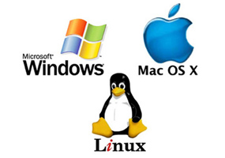
PREREQUISITOS
Conocimientos requeridos:
Es importante que quienes participen de este curso de formación conozcan de:
Experiencia o hayan trabajado en Plataforma .NET
Programación orientada a objetos con .NET
Requisitos técnicos:
Visual studio
Sistema operativo (Windows, macOS X, Linux)

Slide 8
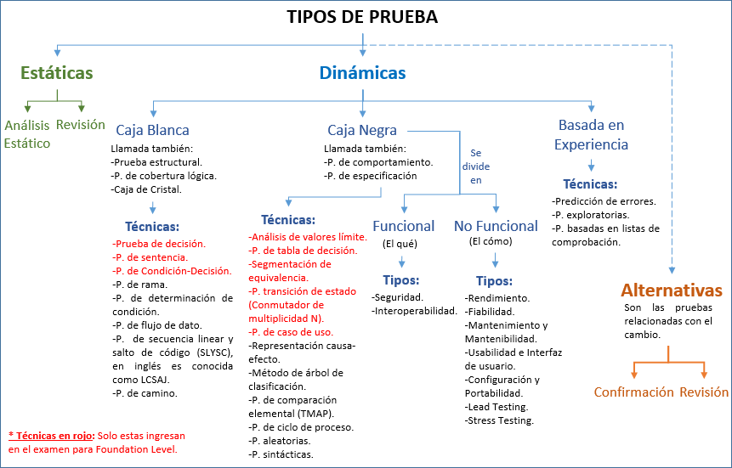
Varios tipos de prueba
https://edgarjayo.files.wordpress.com/2019/09/tipos_de_prueba_istqb_ctfl.png

Slide 9
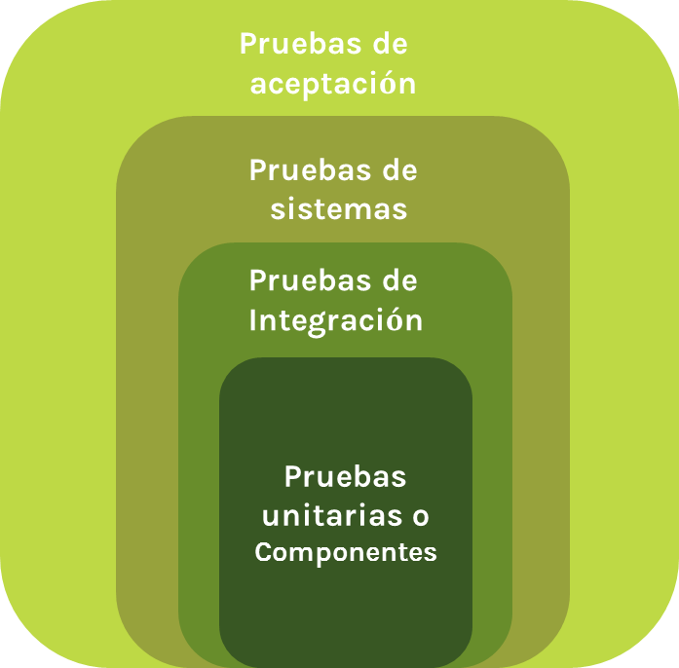
Niveles de pruebas
Pruebas Unitarias
Conocidas como pruebas de Desarrollador, se prueba cada componente tras la construcción.
Sólo se prueban componentes individuales de forma independiente.
Las pruebas de componentes buscan defectos y verifican el funcionamiento del software (módulos, programas, objetos, clases, etc).
Puede incluir el pruebas de elementos funcionales y no funcionales
Pruebas de Sistemas
La calidad del SW observada desde el punto de vista del usuario.
El entorno de prueba debe corresponder a un ambiente similar al de producción para reducir al mínimo el riesgo de incidentes x ambiente.
Deben investigar requerimientos funcionales y no funcionales.
Incluyen verificación de Adecuación, Exactitud, Interoperabilidad, Cumplimiento de Funcionalidad y Seguridad
Pruebas de integración
Verifica las interfaces entre componentes.
Las estrategias sistemáticas de integración pueden estar basadas en la arquitectura del sistema, tareas funcionales, las secuencias de procesamiento de transacciones.
La integración normalmente es incremental.
Pruebas de Aceptación
En ellas se verificará que el software satisface los requisitos del cliente.
Son a menudo responsabilidad de los clientes y/o usuarios de un sistema.
La meta en las pruebas de aceptación es el de establecer confianza en el sistema
Las pruebas de aceptación evalúan la disposición del sistema para el uso

Slide 10
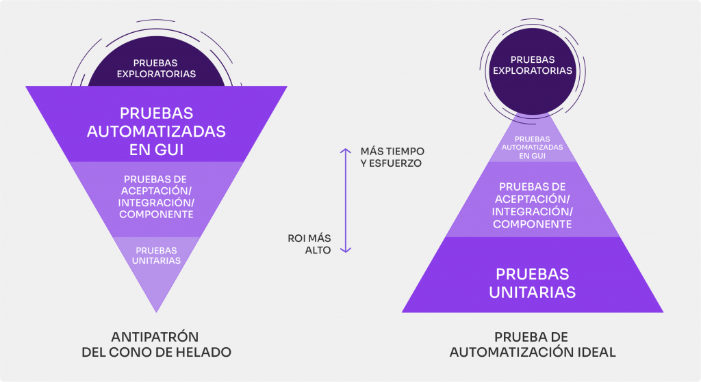
Automatización de pruebas
¿Por que automatizar?
Software Estable (Depende?)
Ahorrar tiempo, costos.
Difíciles de realizar manualmente.
Posibles de reutilizar en diferentes softwares.
Necesarias de llevar a cabo en diferentes hardware.
Reutilización – Mantenimiento - Data
Mitos:
Es posible automatizar todo.
La automatización siempre conduce a una mejor calidad de software.
Las pruebas automatizadas son mejores que las manuales.
La automatización trae un rápido retorno de la inversión.

Slide 11
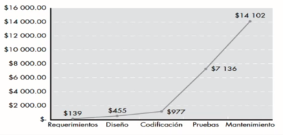
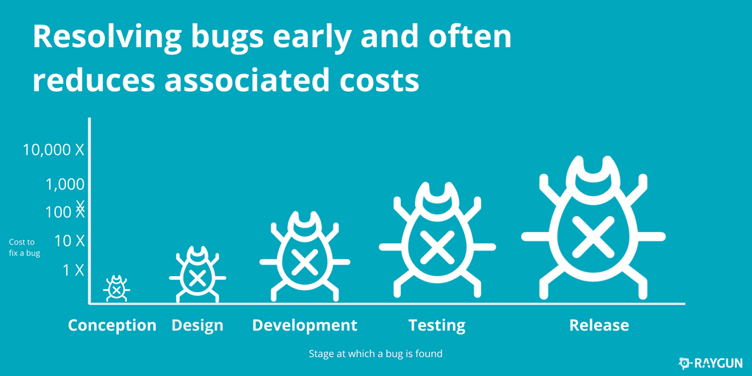
Calidad de software – Costo de oportunidad
https://www.youtube.com/watch?v=Hf-47kSvkHc

Slide 12
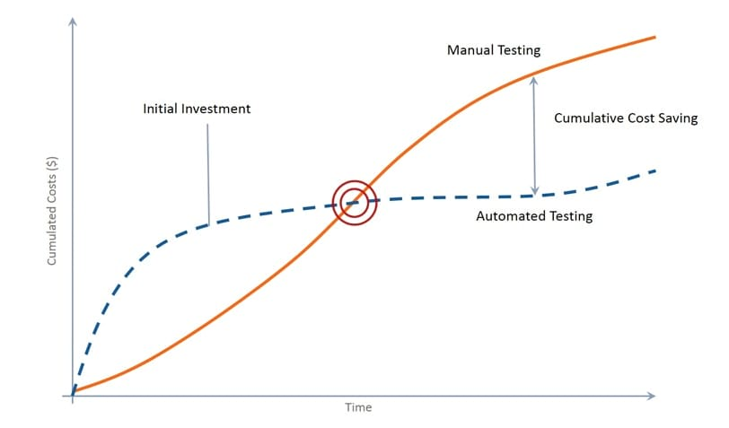
Automatización de pruebas – Costo - ROI
Si pensamos en el retorno de la inversión de las pruebas, probar una nueva funcionalidad manualmente le permite conocer más sobre la aplicación, a bajo costo y rápidamente.
A medida que se adquiere conocimiento, el inventario de pruebas aumenta. En consecuencia, el costo también sube para las pruebas manuales.
Por otro lado, la automatización tiene un costo inicial más alto que disminuye a medida que avanza.

Slide 13
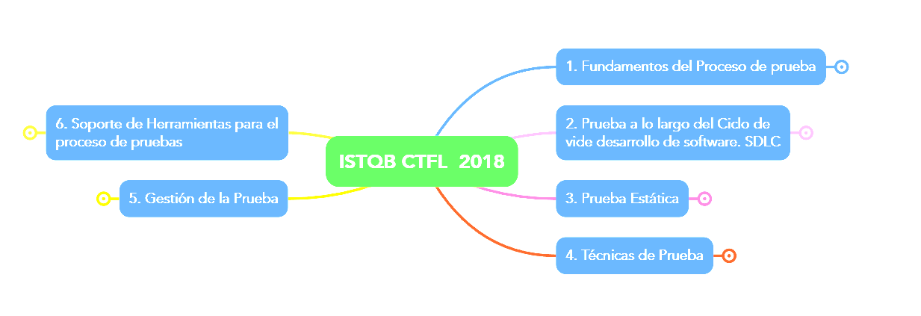
Técnicas de Diseño de Casos
https://www.mindmeister.com/es/map/2385619540/istqb-ctfl-2018?fullscreen=1&v=public

Slide 14
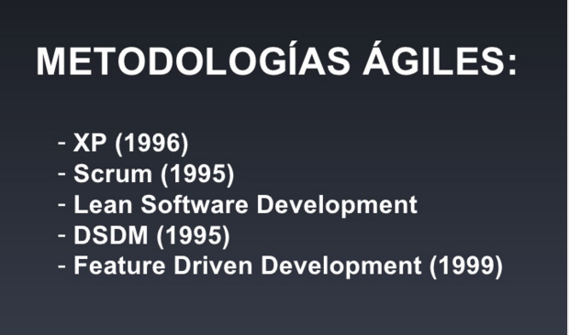
Metodologías Agiles

Slide 15
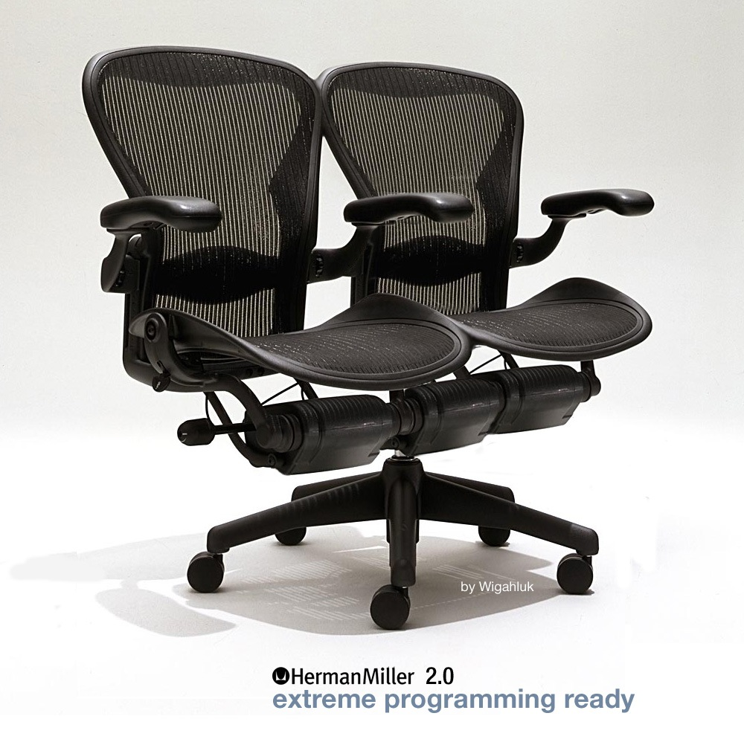
Metodologías Agiles - XP
Aplicando la simplicidad junto con la autoría colectiva del código y la programación por parejas se asegura que cuanto más grande se haga el proyecto, todo el equipo conocerá más y mejor el sistema completo.
https://wigahluk.wordpress.com/tag/extreme-programming/

Slide 16

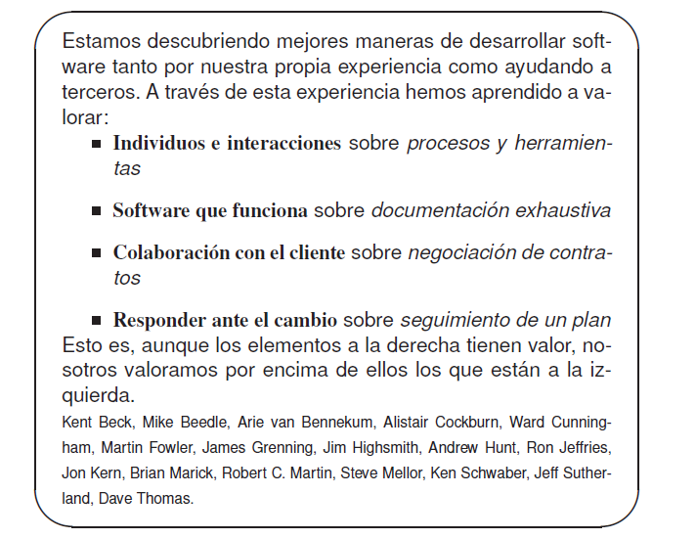
Metodologías Agiles – Manifiesto
http://image.slidesharecdn.com/desarrolloagil-091003155630-phpapp02/95/desarrollo-agil-9-728.jpg?cb=1254625957

Slide 17




Los orígenes
Creador XP, Junit, TDD
Creador BDD

Slide 18
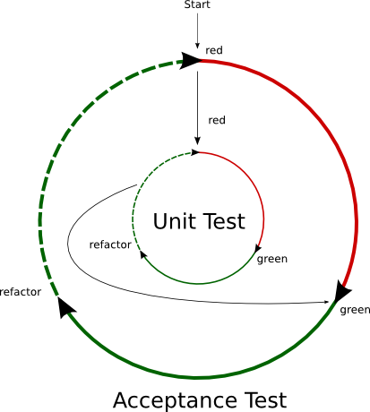
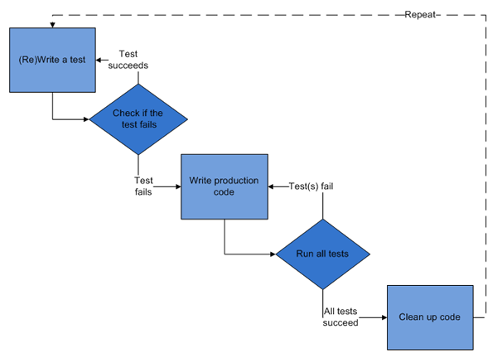
TDD

Slide 19
Limitaciones TDD
¿Cómo lo hago?
¿Por dónde empiezo?
¿Cómo sé qué es lo que hay que implementar y lo que no?
¿Cómo escribir un código que se pueda modificar sin romper funcionalidad existente?
Las pruebas definen el diseño
Mocks aislados de la realidad del sistema
Que no se pueda probar, no quiere decir que esta mal diseñado
Interfaz compleja, reglas simples, prioriza la interfaz
Que los test condicionen el diseño y no al revés

Slide 20
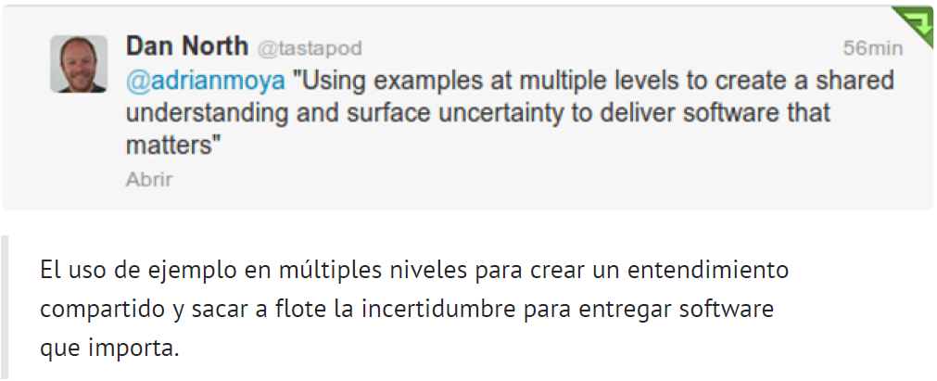
BDD
“BDD es una metodología ágil de segunda generación, de afuera hacia adentro, basada en demanda, de múltiples interesados, múltiple escala y alta automatización. Describe un ciclo de interacciones con salidas bien definidas, resultando en la entrega de software funcionando y probado que importa.”
Dan North

Slide 21
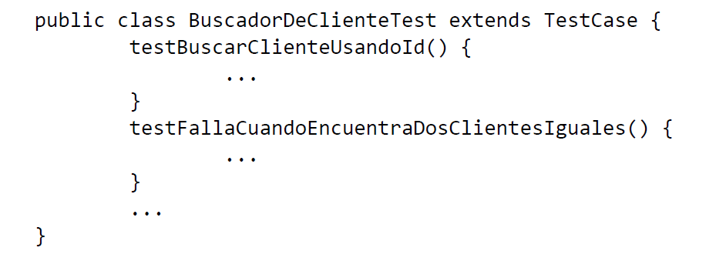
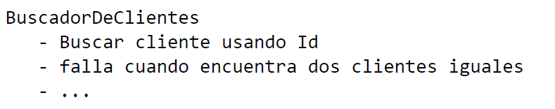
BDD

Slide 22
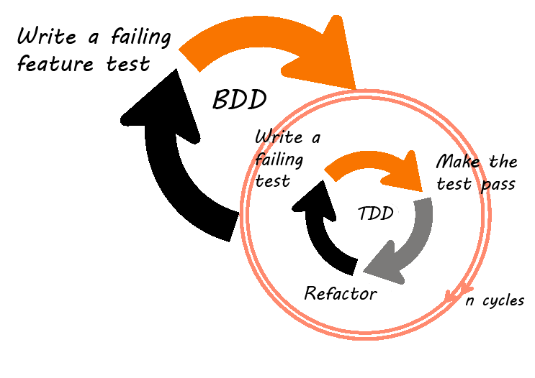
BDD
Una prueba unitaria con buen nombre brilla
Debería en vez de Test
2003 creación de Jbehave con enfoque de debería y no de test.
En 2004 se da cuenta que los “deberías” estaban expresados como enunciados de análisis de sistema.
Lenguaje Ubicuo “DDD”
Nace el Given, When, Then (Dado que, Cuando, Entonces)
Entonces los criterios de aceptación se pueden ejecutar
Gherkin

Slide 23
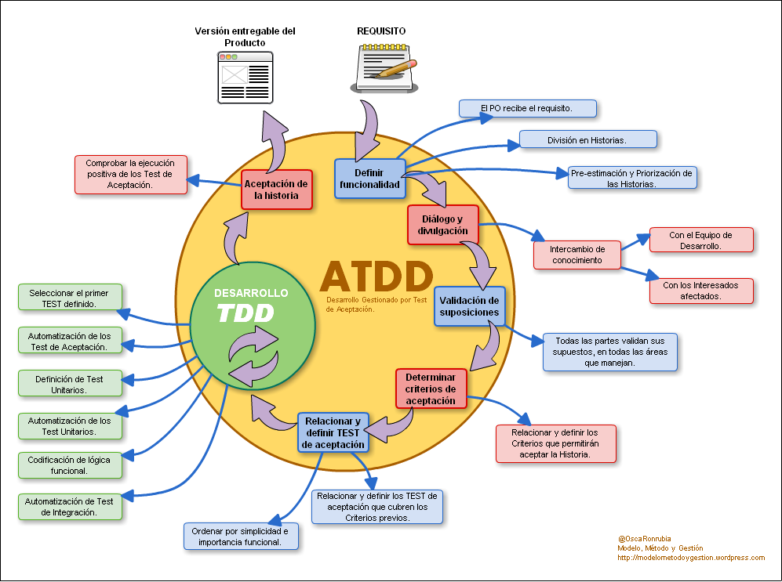
Ciclo ATDD
BDD

Slide 24
Diferencias
“TDD se ocupa solo a nivel unitario o una porción pequeña de la aplicación en desarrollo, BDD se va a ocupar de que las pruebas sobre la integración de esas unidades a un nivel de negocio para que no solo sean pruebas sino que también sean documentación viva de la aplicación al alcance de cualquier usuario y en su mismo idioma (términos que usa comúnmente). Por ultimo ATDD pasa a participar a nivel de la creación de la US, asegurándose que estamos construyendo lo que el cliente realmente necesita en esta etapa de desarrollo”

Slide 25
Beneficios BDD
Propiedad de los clientes
Escrito en conjunto con los clientes, desarrolladores y analistas de prueba. Entendimiento compartido.
Sobre el Qué y no sobre el Cómo
Expresada en lenguaje de dominio del problema
Conciso, preciso y sin ambigüedades
Documentación en Vivo
Las pruebas definen el comportamiento del sistema
Rápido desarrollo

Slide 26
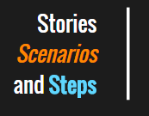
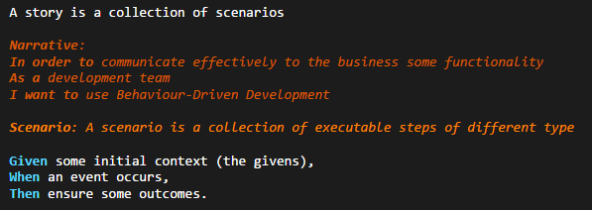
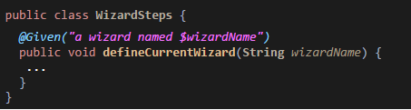
Gherkin – Jbehave - Cucumber

Slide 27
GRACIAS

